Slide 1
人教版初中化学九年级上册
第4章 自然界的水
4.4 化学式与化合价【第2课时】
MENTAL HEALTH COUNSELING PPT
讲解人：xippt 时间：2020.6.1

Slide 2
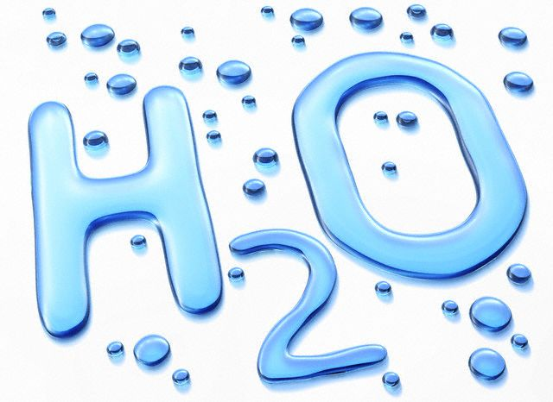
课堂导入
我们知道：分子是由原子构成的。
例如：一个水分子是由两个氢原子和一个氧原子构成的。
原子的质量用相对原子质量表示，那么分子的质量可不可以用相对分子质量来表示？

Slide 3
相对分子质量
相对分子质量的理解
1.是化学式中各原子的相对原子质量的总和
小结：相对分子质量=（相对原子质量×原子个数）之和
2.是分子的相对质量
3.它的单位也是1

Slide 4
相对分子质量
1.计算相对分子质量（Mr)
[讨论交流]计算相对分子质量的要点：
①“×”和“+”的应用。
同种元素质量=相对原子质量×原子个数，不同元素之间应该用“+”相连接；
②化学式中如果有括号(即含有多个原子团)，不要忘记乘括号外的数字(即先算出一个原子团的相对原子质量的总和，再乘以原子团的个数)；
③“·”连接的应用“+”相连接。

Slide 5
相对分子质量
计算下列物质的相对分子质量 。
N₂ 的相对分子质量=
H₂SO₄的相对分子质量=
Cu(OH)₂的相对分子质量=
NH₄NO₃的相对分子质量=
C₆H₁₂O₆的相对分子质量=
14× 2 = 28
1× 2 + 32 + 16 × 4= 98
64+（16+1）×2 = 98
14+1× 4 + 14 + 16 × 3= 80
12× 6+ 1 ×12 +16 × 6= 180

Slide 6
相对分子质量
2.计算物质组成元素的质量比
元素质量比=(相对原子质量×原子个数）之比
强化练习2：计算硝酸铵中各元素的质量比
解：
在NH₄NO₃中
m(N):m(H):m(O)=14×2:1×4:16×3
=28:4:48
=7:1:12

Slide 7
相对分子质量
3.计算物质中某元素的质量分数
注意事项：
①质量分数——用百分数来表示
②意义:每100克物质中含有某元素的质量
元素的质量分数
该元素的相对原子质量
该元素的原子个数
×
=
× 100﹪
物质的相对分子质量

Slide 8
相对分子质量
强化练习3 计算硝酸铵中氮元素的质量分数。
解 : 在NH₄NO₃中N的质量分数
氮的相对原子质量×氮原子个数
=
×100%
硝酸铵的相对分子质量
14×2
=
×100%
14×2+1×4 +16×3
=35%

Slide 9
相对分子质量
4.拓展：计算一定质量化合物中某元素的质量
化合物中某元素的质量=化合物的质量×某元素质量分数
例4： 60千克NH₄NO₃中含氮元素多少千克？
14 ×2
解：
60 kg ×
×100% =60kg×35%=21kg
80
强化练习4：如有1000t氧化铁，则可生产多少吨铁？
1000t×
700t

Slide 10
课堂小结
三、相对分子质量
1.计算物质的相对分子质量（Mr)
2.计算物质组成元素的质量比
3.计算物质中某元素的质量分数
4.拓展：计算一定质量化合物中某元素的质量

Slide 11
典型例题
A
1、·下列有关物质所含元素质量比的数值正确的是（ ）
A．水(H₂O) m（H）：m（O）=1：8
B．乙炔(C₂H₂) m（C）：m（H）=2：1
C．氨气(NH₃) m（N）：m（H）=14：1
D．二氧化硫(SO₂) m（S）：m（O）= 1：2
2、葡萄酒中含有单宁酸，它十分有益于心血管疾病的预防．单宁酸的化学式是C₇₆H₅₂O₄₆，下列有关单宁酸的说法正确的是（ ）
A．单宁酸属于氧化物
B．单宁酸由76个碳原子、52个氢原子、46个氧原子构成
C．单宁酸分子中碳、氢、氧原子个数比为38：26：23
D．单宁酸中氢元素的质量分数最高
C

Slide 12
典型例题
3·随着人们生活水平的提高，小汽车走进了千家万户，车用防冻液“冬天防冻、夏天防沸、全年防
水垢、防腐蚀”的优良性能被爱车族广泛使用，现国际上普遍使用的是乙二醇[（CH₂OH）₂]水基型防
冻液，请回答：
（1）乙二醇的相对分子质量为 。
（2）乙二醇中C、H、O元素的质量比为 。
62
12：3：16

Slide 13
典型例题
3、乙酸乙酯（化学式为C₄H₈O₂）常用作食品、饮料的调香剂。请回答下列问题：
（1）乙酸乙酯由 种元素组成。
（2）一个乙酸乙酯分子中，碳、氢、氧三种原子的个数比为 （最简整数比）。
（3）乙酸乙酯中碳元素的质量分数为 （计算结果精确到0.1%）。
3
2：4：1
54.5%

Slide 14
典型例题
4、钙是人体必需的常量元素,每日必须摄入足够量的钙。目前市场上的补钙药剂很多。下图是某品牌补钙药品的部分说明书。
请回答下列问题:
(1)CaCO₃中钙元素的质量分数为________。
(2)若每片钙片的质量为1 g,则钙片中钙元素的质量分数为________。
(3)如果按用量服用,每天摄入钙元素的质量为_________g。
40%
25%
0.5
××钙片 每片含CaCO3 每次一片,每天2次

Slide 15
版权声明
感谢您下载xippt平台上提供的PPT作品，为了您和xippt以及原创作者的利益，请勿复制、传播、销售，否则将承担法律责任！xippt将对作品进行维权，按照传播下载次数进行十倍的索取赔偿！
1. 在xippt出售的PPT模板是免版税类(RF:
Royalty-Free)正版受《中国人民共和国著作法》和《世界版权公约》的保护，作品的所有权、版权和著作权归xippt所有,您下载的是PPT模板素材的使用权。
2. 不得将xippt的PPT模板、PPT素材，本身用于再出售,或者出租、出借、转让、分销、发布或者作为礼物供他人使用，不得转授权、出卖、转让本协议或者本协议中的权利。

Slide 16
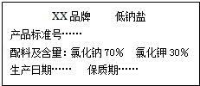
典型例题
4·钠摄入过量或钾摄入不足都是导致高血压的风险因素．日常生活中选择食用低钠盐能实现减钠补钾．如图为某品牌低钠盐的标签，请你根据标签回答以下问题：
（1）氯化钾的相对分子质量为 。
（2）人体每天摄入钠元素的质量不宜超过2.3g。如果人体所需的钠元素全部来自该品牌食盐，那么一个人每天摄入该品牌低钠盐的质量不宜超过多少克？（结果保留一位小数）
74.5
解：设 一个人每天摄入该品牌低钠盐不宜超过的质量x
x×70%×（23/58.5）=2.3g
x=8.4g
答：一个人每天摄入该品牌低钠盐是质量不宜超过8.4g。

Slide 17
人教版初中化学九年级上册
第4章 自然界的水
感谢你的聆听
MENTAL HEALTH COUNSELING PPT
讲解人：xippt 时间：2020.6.1

